Slide 1
EXPLOSIVOS
GRUPO Nº 15
HOLC, Elina
NIEVA, Luján

Slide 2
Objetivos
Conocer las normativas vigentes en la República Argentina sobre explosivos
Brindar información sobre el empleo de explosivos
Exponer los riegos en el uso, transporte y almacenamiento, como así también las medidas de seguridad adecuadas.

Slide 3
Marco legal
LEY NACIONAL DE HIGIENE Y SEGURIDAD DEL TRABAJO: 19.587 - DECRETO 911/96 ARTICULO 141:
En toda obra de construcción en la que se usen, manipulen o almacenen explosivos, se debe cumplimentar con lo exigido en la:
LEY NACIONAL DE ARMAS Y EXPLOSIVOS Nº 20.429 -Decreto Nº 302
Reglamento General para el Transporte de Mercancías Peligrosas por Carretera.

Slide 4
1. Definición de explosivos
2. Clasificación
3. Requisitos
4. Importación y exportación
5. Comercialización
6. Transporte
7. Acondicionamiento y embalaje
8. Empleo y uso
9. Almacenamiento
10. Destrucción de explosivos
11. Disposiciones generales
12. Aplicación en la Ingeniería Civil
13. Elementos de protección del personal
Contenido

Slide 5
1. Definición de explosivos
2. Clasificación
3. Requisitos
4. Importación y exportación
5. Comercialización
6. Transporte
7. Acondicionamiento y embalaje
8. Empleo y uso
9. Almacenamiento
10. Destrucción de explosivos
11. Disposiciones generales
12. Aplicación en la Ingeniería Civil
13. Elementos de protección del personal
Contenido

Slide 6
Definición de explosivos
1 COMPUESTO QUÍMICO
MEZCLA DE COMPUESTOS QUÍMICOS
o
Que iniciados producen una gran liberación de ENERGÍA
TNT
Nitrato de amina
Nitroglicerina
COMBUSTIBLES
OXIDANTES
Aceite
Carbón
Aluminio
Nitrato de Amonio
Nitrato de Sodio
Nitrato de Calcio
Equilibrio de O2
Alta P
CO,NO₂ y N₂O
H₂ O
CO₂
N₂
Alta T

Slide 7
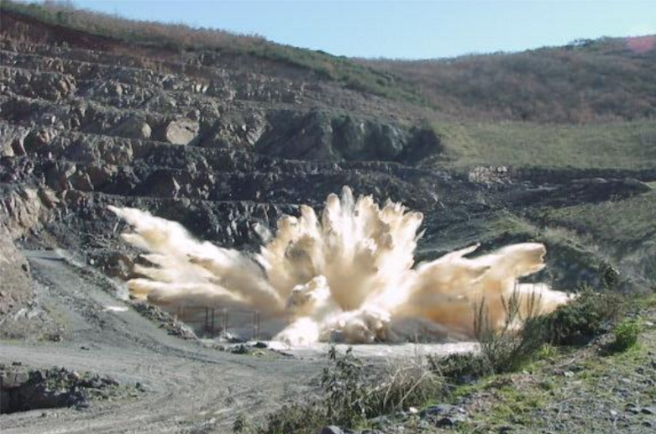

Slide 8

LEY NACIONAL DE ARMAS Y EXPLOSIVOS Nº 20.429 -Decreto Nº 302
”…sustancias o mezclas de sustancias que en determinadas condiciones son susceptibles de una súbita liberación de energía mediante transformaciones químicas.”
Incluye aquellos artificios que contengan explosivos o estén destinados a producir o transmitir fuego.

Slide 9
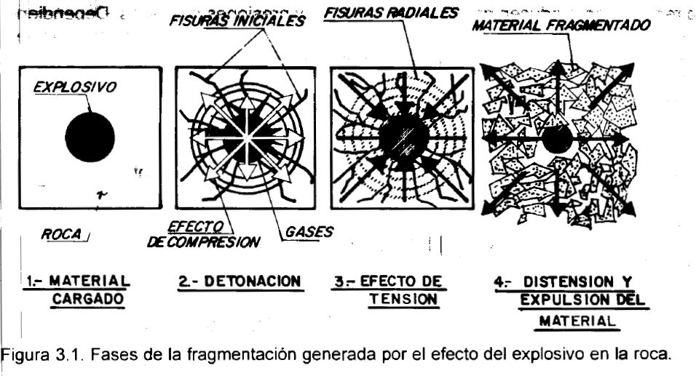
FASE 1
FASE 2
Presión de los
Presión de DETONACIÓN
CO,NO₂ y N₂O

Slide 10
La carga detonante actúa en el medio circundante en dos fases, la primera fase del efecto de la explosión produce en el material un esfuerzo por la onda con una presión inicial del orden de 105 a 106kg/cm2. Debido a que Ia energia de Ia onda disminuye rapidamente en Ia distancia con respecto al Iugar de colocación de Ia carga, esta pierde rápidamente el efecto de
compresión en el material, per lo que solo el esfuerzo cortante y el esfuerzo de tensión tienen efecto; en una onda de choque las ondas de esfuerzo son reflejadas y regresan en forma de onda de tensión, si Ia energía (que depende del tamaño de Ia carga) es suficiente para sobrepasar Ia resistencia a Ia tensión del material, ocurrirá Ia desintegración del material.
En Ia segunda fase, Ia presión de los gases de los explosivos (del orden de 104 kg/cm2)
empuja al material hacia afuera del cráter ocasionando una segunda desintegración del material.

Slide 11
Características de los explosivos
USOS
DENSIDAD
Peso por u de volumen
Para determinar cantidad necesaria de explosivo
V en la que la reacción se extiende a través de la columna de explosivo
VELOCIDAD DE DETONACIÓN
Para determinar la utilidad (debe ser > v roca)
P en la zona de choque que aumenta al aumentar confinamiento
PRESIÓN DE DETONACIÓN
Para desplazar y fragmentar el material
ENERGÍA
Da la potencialidad del explosivo para realizar un trabajo
SENSIBILIDAD
La propiedad de la onda explosiva de propagarse de cartucho a cartucho o a través de la columna
D CRÍTICO
Diámetro mínimo al que un explosivo puede ser detonado

Slide 12
SENSITIVIDAD
Capacidad que tienen los explosivos para ser detonados por iniciadores convencionales
GASES
Los desprendidos después de la detonación
Propiedad para mantenerse en condiciones de uso durante un determinando tiempo, conservando sus características
ESTABILIDAD
RESISTENCIA AL AGUA
Me indica la versatilidad de usos del producto
Facilidad de incendiarse por temperatura, fricción, contacto directo ( le resta seguridad en el manejo)
FLAMABILIDAD
EFICIENCIA
% real de energía que genera un explosivo
Capacidad de un explosivo a ser comprimido y si mantiene o aumenta su eficiencia, velocidad de detonación, sensitividad, sensibilidad
COMPRESIÓN

Slide 13
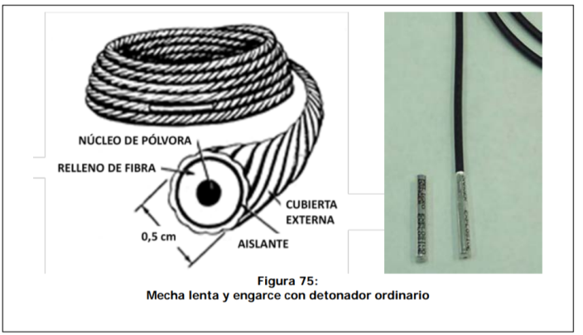
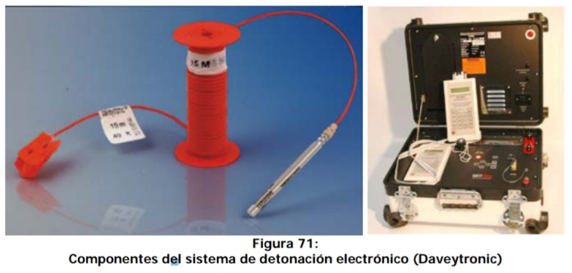
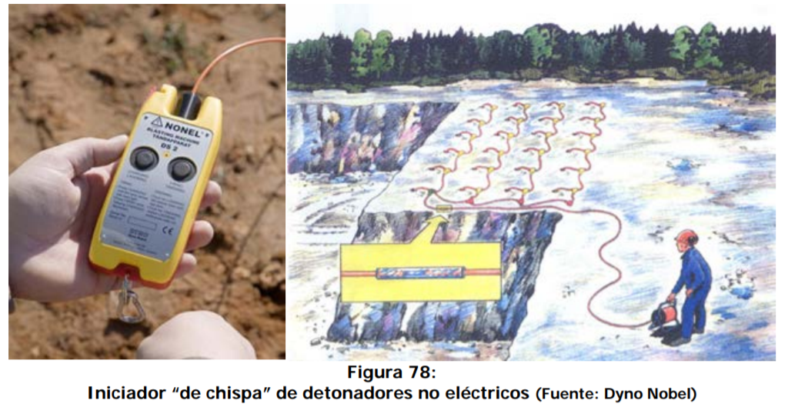
Utilizan mecha de seguridad / mecha lenta de pólvora
SISTEMA CONVENCIONAL
Detonadores con puente de alambre de resistencia eléctrica
SISTEMA ELÉCTRICO
CONVENCIONAL
MÉTODOS DE INICIACIÓN O ENCENDIDO
SISTEMAS ESPECIALES
Detonadores con sistema de ignición eléctrico distinto a los sistemas eléctricos convencionales
SISTEMA NO ELÉCTRICO
Detonadores instantáneos y de retardo no eléctricos
Los medios de iniciación son LLAMA o ELECTRICIDAD

Slide 14
1. Definición de explosivos
2. Clasificación
3. Requisitos
4. Importación y exportación
5. Comercialización
6. Transporte
7. Acondicionamiento y embalaje
8. Empleo y uso
9. Almacenamiento
10. Destrucción de explosivos
11. Disposiciones generales
12. Aplicación en la Ingeniería Civil
13. Elementos de protección del personal
Contenido

Slide 15
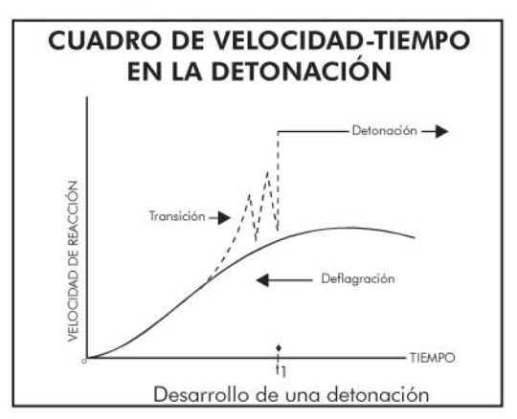
2. Clasificación
DEFLAGRANTES
pólvora
Tienen intervalos de descomposición menor de 1000m/s
iniciadores
EXPLOSIVOS
QUÍMICOS
PRIMARIOS
Pueden detonar por una chispa, flama o impacto
Alta energía y sensibilidad
DETONANTES
Tienen intervalos de descomposición mayor de 1000m/s
SECUNDARIOS
Requieren para su detonación una onda de presión de gran magnitud

Slide 16
DINAMITAS
EXPLOSIVOS DE SEGURIDAD
EXPLOSIVOS HIDROGEL Y EMULSIÓN SENSIBILIZADOS
EXPLOSIVOS ESPECIALES
ALTOS EXPLOSIVOS
EXPLOSIVOS
Para uso civil y minería
ACUOSOS
AGENTES DE VOLADURA/ AGENTES EXPLOSIVOS
No tienen materia explosiva en su composición.
Necesitan ser detonados con un cebo
GRANULARES, SECOS, ANFO Y SIMILARES

Slide 17
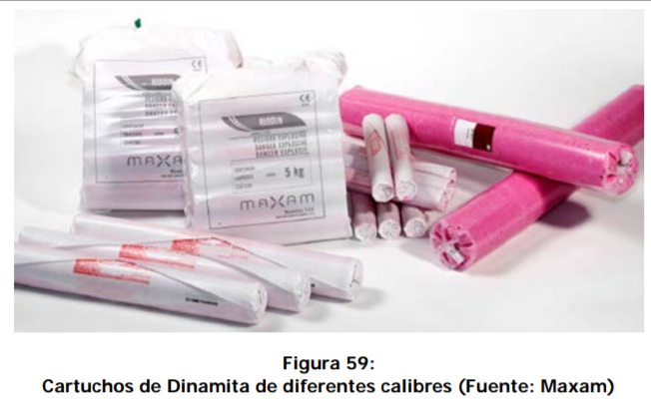
DINAMITAS
nitroglicerina+ aditivos portadores de oxígeno
DINAMITAS | densidades | velocidades | consistencia | usos
GELATINAS | 1,3 a 1,5 | 5000 a 6000 | plástica | rocas duras y trabajos subacuáticos
SEMIGELATINAS | 1,08 a 1,2 | 3500 a 4500 | granular o pulvurulenta | rocas semiduras y húmedas
PULVURULENTAS | 1,02 a 1,05 | 3400 a 3600 | granular fina | rocas blandas y taladros secos
Potencia elevada
Alta densidad
Larga vida útil de almacenaje (+ de 1año)
Sensibilidad. Con riesgo de reacción al impacto o calor externo
Cefalea transitoria al inhalar su aroma o vapores (aunque sin efectos tóxicos)
ALTOS EXPLOSIVOS

Slide 18
B. EXPLOSIVOS DE SEGURIDAD
Para minas de carbón con ambientes inflamables
Baja temperatura de explosión
Obligatorio en Europa, Sudáfrica, India y Norteamérica.
C. EXPLOSIVOS HIDROGEL Y EMULSIÓN SENSIBILIZADOS
Fase continua + Fase dispersa de partículas
Uso similar a dinamitas
Son más sensibles a fallas
D. EXPLOSIVOS ESPECIALES
Son los productos fabricados para un empleo particular.
ALTOS EXPLOSIVOS

Slide 19
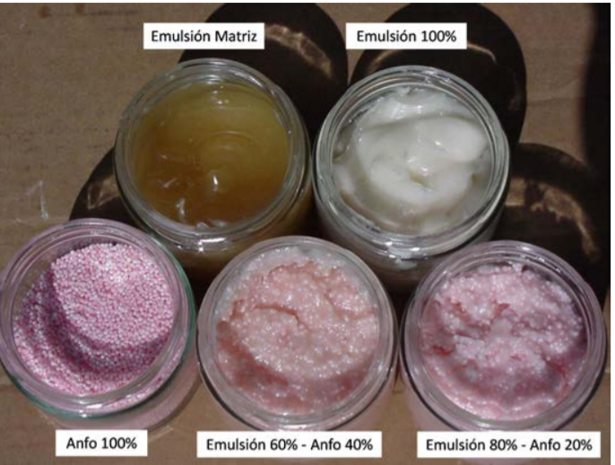
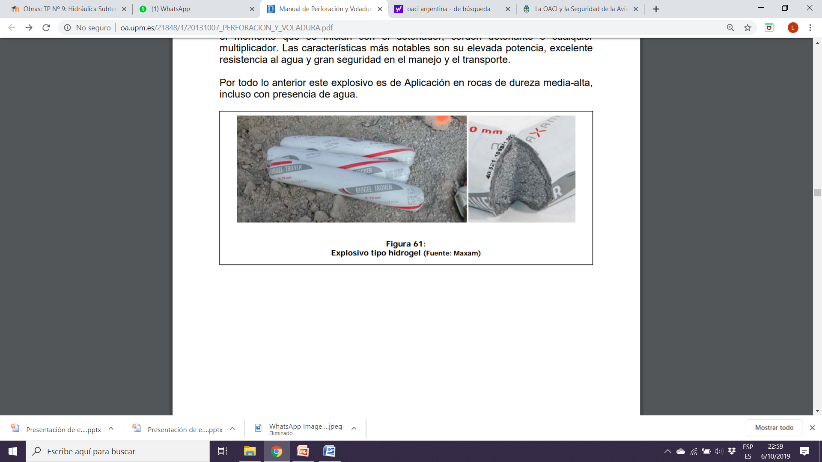
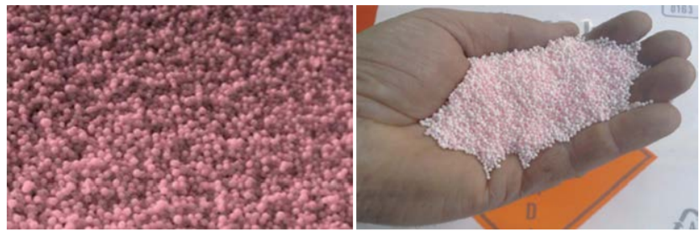
AGENTE DE VOLDURA ACUOSOS
2. EMULSIONES
Viscosidad líquida a pasta
Menor vida útil que los geles
2. HIDROGELES / SLURRIES / LODOS
Tienen alta velocidad de detonación
Alta densidad
Viscosos
Para voladura de rocas tenaces y de taladros inundados
AGENTES GRANULARES, SECOS, ANFO Y SIMILARES
Mezclas de EMULSIÓN Y ANFO
le dan resistencia al agua al ANFO
Bajan el costo de una emulsión pura
AGENTES DE VOLADURA/ AGENTES EXPLOSIVOS

Slide 20
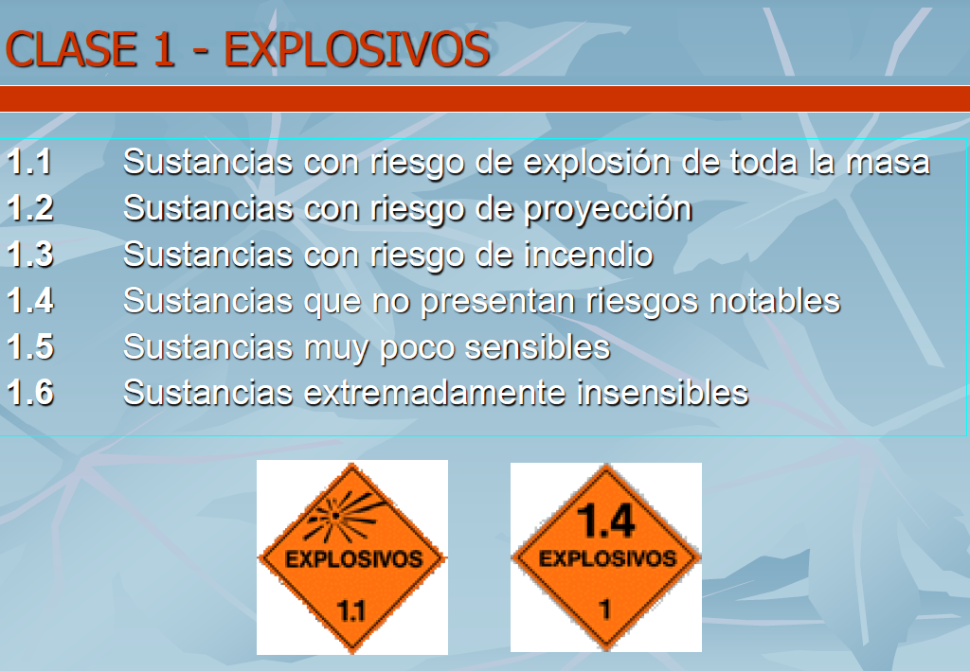
Reglamento General para el Transporte de Mercancías Peligrosas por Carretera.

Slide 21
DETONADORES
Cordón detonante
Mecha rápida
Mecha lenta
Estopín
Cápsula de percusión o cebo
Pólvoras para fines deportivos en envases de hasta quinientos (500) gramos netos.
Nitrocelulosa (<12,6% de nitrógeno)
Nitrocelulosa (>12,6% de nitrógeno)
Explosivos para fines especiales
Artificios pirotécnicos de bajo riesgo
Cartuchos para herramientas de percusión, matanza humanitaria de animales o similares
GRUPO A

Slide 22
PÓLVORAS GELATINIZADAS
MUNICIÓN NO EXPLOSIVA
Artificios pirotécnicos de riesgo LIMITADO
NITRATO DE AMONIO
MUESTRAS
AGRESIVOS QUÍMICOS DE FINES IRRITANTES Y SUS MUNICIONES
GRUPO B

Slide 23
ALTOS EXPLOSIVOS
INICIADORES
BAJOS EXPLOSIVOS
ARTIFICIOS Y COMPOSICIONES PIROTÉCNICAS
CARGAS HUECAS
MUNICIONES EXPLOSIVAS, INCENDIARIAS O FUMÍGENAS PARA ARMAS DE FUEGO. MINAS, TORPEDOS, GRANADAS, BOMBAS DE AVIACIÓN, BOMBAS DE PROFUNDIDAD. PROYECTILES AUTOPROPULSADOS
AGRESIVOS QUÍMICOS Y SUS MUNICIONES
MUESTRAS
GRUPO C

Slide 24
Para consultar sobre características y propiedades de municiones, armas, pólvoras, explosivos y químicos:
Ministerio de defensa
telefónicamente, por correo postal, por correo electrónico.
Página web: https://www.argentina.gob.ar/consultar-sobre-caracteristicas-y-propiedades-de-municiones-armas-polvoras-explosivos-y-quimicos

Slide 25
1. Definición de explosivos
2. Clasificación
3. Requisitos
4. Importación y exportación
5. Comercialización
6. Transporte
7. Acondicionamiento y embalaje
8. Empleo y uso
9. Almacenamiento
10. Destrucción de explosivos
11. Disposiciones generales
12. Aplicación en la Ingeniería Civil
13. Elementos de protección del personal
Contenido

Slide 26
3. Requisitos
REGISTRO
DE LAS PERSONAS
DE LOS EXPLOSIVOS
Importadores
Exportadores
Fabricantes
Usuarios
Vendedor de primera
Vendedor de segunda
Vendedor de artificios pirotécnicos
Pirotécnicos
Registro Nacional de Armas
Lleva un registro de
Los explosivos que pueden ser importados, fabricados, almacenados y utilizados en el país.
Los inscriptos como importadores y exportadores
4. Importación y exportación

Slide 27
3. Requisitos
Para obtener la inscripción, los interesados deberán enviar una solicitud a el REGISTRO NACIONAL DE ARMAS, especificando la categoría en que desean ser inscriptos.
. En la solicitud se hará constar nombre y apellido, razón social, domicilio legal, datos de identidad, actividad que desarrollan y toda otra referencia que solicite aquella repartición. Asimismo, se agregarán planos por duplicado de construcción y ubicación de los polvorines previstos para la guarda de los explosivos.
PERSONAS
Importadores
Exportadores
Fabricantes
Usuarios
Vendedor de primera
Vendedores de segunda
Vendedores de
artificios pirotécnicos
Pirotécnicos
Persona física o jurídicas autorizadas a vender explosivos a inscriptos
Los que comercializan a pequeños usuarios, cuyas ventas son constatadas en formularios del RNA
Vendedores mayoristas de artificios pirotécnicos calificados de venta libre (clases A - 11 y B - 3) por el REGISTRO NACIONAL DE ARMAS y a todo vendedor de artificios pirotécnicos de 'venta controlada' (clases C - 4a y C - 4b).
A los que arman y encienden fuegos artificiales en el lugar de uso.

Slide 28

3. Requisitos
Queda prohibida la realización de cualquier acto con explosivos no registrados.
DE LOS EXPLOSIVOS
El Registro Nacional de Armas llevará un registro de los explosivos que pueden ser importados, exportados, fabricados, almacenados y utilizados en el país
La inscripción de los explosivos deberá ser solicitada por los importadores o fabricantes, para lo cual remitirán a el RNA los siguientes datos:
Fábrica que lo produce o producirá
Designación y marca del explosivo
Características
Datos de sus componentes
Acondicionamiento y embalaje
Usos y aplicaciones
Antecedentes bibliográficos y otros que pudieran resultar de interés a los fines de registro.
Muestra del explosivo

Slide 29
1. Definición de explosivos
2. Clasificación
3. Requisitos
4. Importación y exportación
5. Comercialización
6. Transporte
7. Acondicionamiento y embalaje
8. Empleo y uso
9. Almacenamiento
10. Destrucción de explosivos
11. Disposiciones generales
12. Aplicación en la Ingeniería Civil
13. Elementos de protección del personal
Contenido

Slide 30

5. Comercialización
Compras
Ventas
Transferencias
sólo entre inscriptos.
Datos de identidad
Razón social
Para adquirir explosivos, el interesado deberá acreditar ante el proveedor:
Número de inscripción o permiso especial de el Registro Nacional de Armas
Proveedor
Toda persona o entidad que está facultada para la venta o transferencia de explosivos.
Si está autorizado, el PROVEEDOR le remitirá con los explosivos, factura o remito que contengan:
Los datos del destinatario, y número de inscripción o permiso especial.
Tipo, cantidad y número de registro de cada explosivo.
Los ADQUIRENTES, después de recibir los explosivos devolverán al proveedor, para su archivo, copia conformada de las facturas o remitos.

Slide 31
5. Comercialización
Los vendedores de primera clase deberán disponer de una nómina actualizada de los inscriptos a los cuales venden sus productos.
Las ventas de explosivos a pequeños usuarios deberán hacerse por intermedio de los vendedores de segunda clase, bajo su responsabilidad.
Los vendedores de segunda clase dejarán constancia de las ventas que realicen, en formularios que al efecto establecerá el REGISTRO NACIONAL DE ARMAS.
El original será remitido a ese Organismo entre el 1 y 5 de cada mes y la copia será archivada por el vendedor.

Slide 32
1. Definición de explosivos
2. Clasificación
3. Requisitos
4. Importación y exportación
5. Comercialización
6. Transporte
7. Acondicionamiento y embalaje
8. Empleo y uso
9. Almacenamiento
10. Destrucción de explosivos
11. Disposiciones generales
12. Aplicación en la Ingeniería Civil
13. Elementos de protección del personal
Contenido

Slide 33



6. Transporte
Explosivos no registrados
b) Explosivos que arden espontáneamente o que sufran una marcada descomposición cuando son sometidos a 75 º durante 48 hs
c) Explosivos con signo de exudación o descomposición o acondicionados en envases dañados.
d) Explosivos que al ser sometidos al ensayo de sensibilidad al choque detonen
e) Explosivos calificados de 'Uso prohibido‘
Operaciones de carga y descarga
Toda la carga del vehículo deberá estar correctamente estibada
no podrán cargarse explosivos diferentes

Slide 34






6. Transporte
PERSONAL
Capacitación:
*reglamentación
*características de los explosivos
*precauciones a tomar
Saber leer y escribir castellano
Mayor de edad
Buena conducta
Buena salud
CARGA Y DESCARGA
Luz natural
No días de lluvia ni tormentas eléctricas
Limpieza antes y después de cada operación
Verificación del cargamento
Evitar movimientos bruscos
Motor detenido
Frenos aplicados

Slide 35
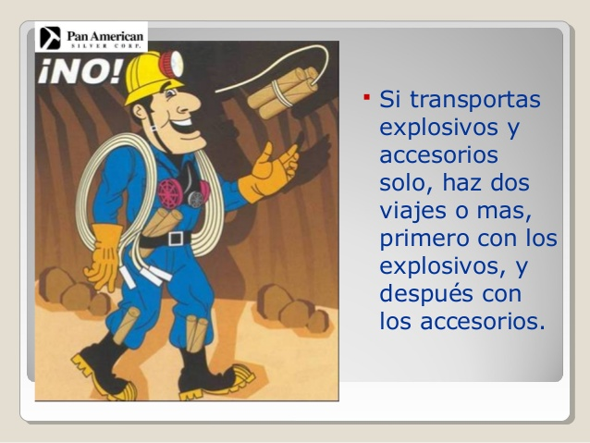
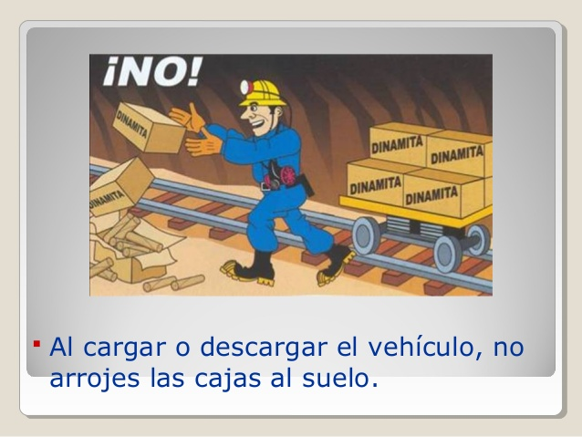
6. Transporte
PERSONAL
Durante el transporte, carga, descarga y estibamiento de explosivos, el personal no podrá fumar ni tener en su poder fósforos u otros elementos capaces de producir fuego.
Artículo 95. — El capataz, conductor y toda persona que esté a cargo del transporte, carga, descarga y estibamiento de explosivos
deberán estar familiarizados con las prescripciones pertinentes a esta Reglamentación y serán informados de las características de los explosivos y las precauciones que deben adoptar.

Slide 36
6. Transporte
— Los envases de explosivos no podrán ser abiertos sobre vehículos, muelles, desembarcaderos, aeronaves y otros sitios inmediatos a los puertos o lugares donde haya explosivos.
— Los explosivos se transportarán, en lo posible, en vehículos totalmente cerrados. En caso de usarse vehículos de caja abierta, la altura de la carga no superará la de las barandas y puertas. La carga estará cubierta, con una lona impermeable, en forma tal que permita la libre circulación del aire.
— En la parte del vehículo donde está depositado el explosivo no debe haber sistemas de luz artificial ni calefactores, al menos que sean expresamente autorizados por el REGISTRO NACIONAL DE ARMAS Asimismo, no habrá partes de hierro, o acero, salvo que estén cubiertas permanentemente o temporalmente con cuero, madera, encerado u otro material apropiado.
— Dentro de un vehículo que contenga explosivos no habrá otro tipo de fósforos que los de seguridad, los que se guardarán en lugar seguro, apartado de los explosivos.

Slide 37




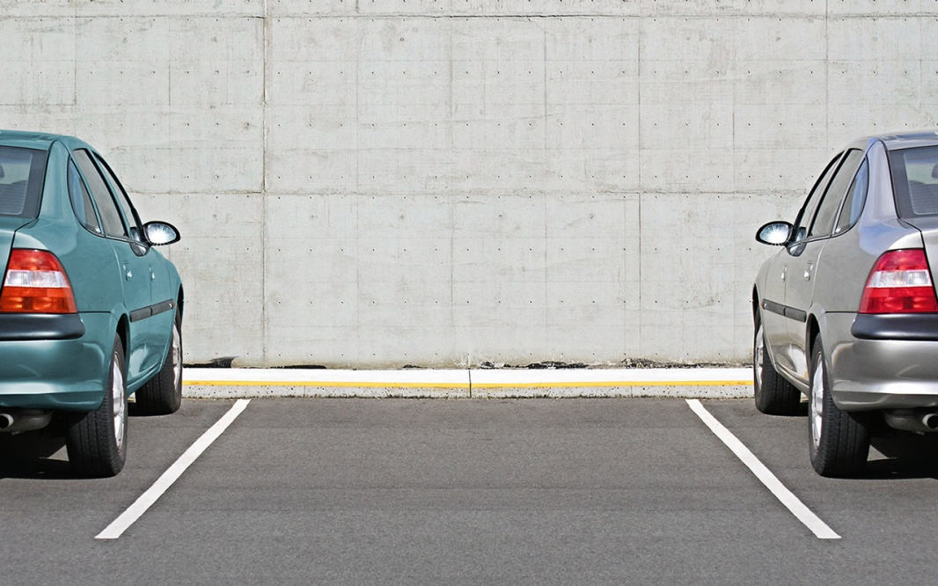
6. Transporte
Antes de permitir el embarque de los explosivos, el transportista se asegurará que el destinatario conozca el momento aproximado de su arribo que esté preparado para recibirlo.
TRANSPORTE CARRETERO
Cuando no exista seguridad de la recepción puntual.
Si no hay seguridad de que el transporte se iniciará inmediatamente de cargado el vehículo
a una distancia razonable de lugares habitados o depósitos que contengan sustancias inflamables
Carga de Explosivos >60kg
EXPLOSIVOS
el vehículo estará vigilado

Slide 38
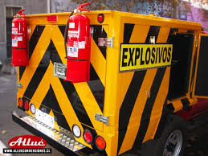
6. Transporte
EXPLOSIVOS
H letra ≥ 15cm
En la parte superior del vehículo se colocará una banderola roja, bien visible. Los carteles y la banderola se quitarán cuando no contenga explosivo.

Slide 39
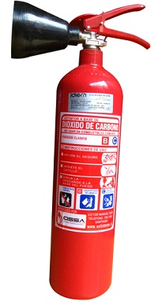
6. Transporte
TRANSPORTE AUTOMOTOR
2 extintores de 2kg de CO2
ANTES de la carga ASEGURARSE
DURANTE el transporte
extintores cargados
Cables aislados y sujetos
Tanque sin pérdidas
Libre de grasas y aceites
Frenos y sistema de dirección
Ruedas y cubiertas, repuestos
Abastecido de combustible, aceite y agua
Bocina y limpiaparabrisas
reabastecimiento de combustible se reducirán al mínimo posible.
La carga del combustible se hará con el contacto del motor cortado y el freno de mano accionado
se evitará el excesivo recalentamiento del motor
prohibido llevar a talleres o garajes los vehículos cargados con explosivos

Slide 40
* Los tanques de combustible de los vehículos deberán estar dotados de respiradores tipo 'no derrame'. El caño de alimentación de combustible estará provisto de una llave de paso manual a la salida del tanque.
* El caño de escape no presentará fugas en todo su recorrido y deberá prolongarse hasta el extremo posterior de la carrocería, con su boca suficientemente alejada y provista de un deflector que desvíe a tierra los productos de combustión.

Slide 41
6. Transporte
TRANSPORTE A LOMO
TRANSPORTE CON TRACCIÓN A SANGRE
sólo podrán transportar explosivos durante las horas de luz solar
Especificaciones de TRANSPORTE TERRESTE
Los animales que se utilicen serán mansos, sanos y estarán adiestrados en la tracción.
La carga debe estar bien equilibrada y cubierta con lona impermeable.
X No se usarán cabestros de cadena.
El conductor llevará de tiro al animal y cuidará que no se revuelque cuando está cargado.
La distancia mínima entre cargueros será de 5m.
f) En los altos o descansos los animales cargados serán distanciados no menos de treinta (30) metros de los demás.
+
frenos cuyas zapatas en ningún caso serán de material chisposo.
El centro de gravedad del vehículo cargado debe estar situado en un punto tal que se puedan sortear sin peligro de vuelcos, los baches o pozos del camino.
Los animales que se utilicen serán mansos, sanos y estarán adiestrados en la tracción.
La marcha de los vehículos de tracción a sangre no excederá del trote moderado.

Slide 42


6. Transporte
El Comando en Jefe de la Armada, de conformidad con el Ministerio de Defensa
TRANSPORTE POR AGUA
Quién fija los PUERTOS
Medidas en el INTERIOR
Medidas en el EXTERIOR
PROHIBICIONES
SEÑALES
AISLACIONES
DISTANCIAS
CONTROL DE TEMPERATURA
CARGA
ENVASES METÁLICOS
ELECRTICIDAD

Slide 43

6. Transporte
Medidas en el INTERIOR
colocar explosivos inmediatamente encima de la sala de máquinas o calderas.
Se evitará depositar explosivos en lugares atravesados por tuberías de vapor, o expuestos al calor producido por fuentes cercanas
Si no se puede
Evitar…
se aislarán las superficies calientes con material apropiado y
los explosivos se estibarán separados de ellos.
10°C ≤ T ≤ 25 °C
— La iluminación de los lugares donde se transportan explosivos será con dispositivos eléctricos instalados a prueba de chispas y accidentes mecánicos. Los interruptores estarán ubicados en el lado exterior del lugar. La corriente eléctrica debe interrumpirse cuando no se la emplea.

Slide 44
6. Transporte
Medidas en el EXTERIOR
— Mientras las embarcaciones que conducen explosivos permanezcan en el puerto, mantendrán, de día, una bandera roja izada en el lugar más visible y de noche un farol de igual color izado al tope del palo trinquete.
— Las barcazas o chatas empleadas para descargar explosivos de un buque, se retirarán a distancia ≥ 200 m de él, una vez cargadas o cuando cese el turno, en caso de que la descarga no sea continua.
— Las balsas que transporten vehículos con explosivos no deberán transportar simultáneamente otros vehículos ni pasajeros.

Slide 45
6. Transporte
Las autoridades ferroviarias con el asesoramiento del REGRISTRO NACIONAL DE ARMAS
TRANSPORTE FERROVIARIO
Quién fija las ESTACIONES
Los vagones que llevan explosivos deben estar cerrados y precintados.
VAGONES
El tren que transporta explosivos deberá llevar por lo menos dos extinguidores portátiles tipo anhídrido carbónico, carga ≥ 3,5 kg
TRENES
El personal del tren que transporta explosivos deberá ser informado de ello, para que proceda con las precauciones del caso.
MEDIDAS
PERSONAL
los vagones con explosivos serán estacionados en las vías auxiliares más apartadas. Cuando las paradas duren más de una hora, los jefes de estación establecerán un servicio de vigilancia para lo cual podrán recurrir a la colaboración de la policía del lugar.
PARADAS

Slide 46
6. Transporte
TRANSPORTE AÉREO
Artículo 180. — Las aeronaves con cargamentos de explosivos regirán su entrada, salida y sobrevuelo en jurisdicción nacional, de acuerdo a los convenios internacionales y a las disposiciones que al efecto establezca el Comando en Jefe de la Fuerza Aérea.
Artículo 182. — El transporte de explosivos en aeronaves de carga o pasajeros se ajustará a las normas O. A. C. I., a las normas especiales dictadas por la Nación, y a la 'Reglamentación de Artículos Restringidos' I. A. T. A. en todo cuanto no se oponga a las dos primeras.
O.A.C.I organización de aviación civil internacional

Slide 47
1. Definición de explosivos
2. Clasificación
3. Requisitos
4. Importación y exportación
5. Comercialización
6. Transporte
7. Acondicionamiento y embalaje
8. Empleo y uso
9. Almacenamiento
10. Destrucción de explosivos
11. Disposiciones generales
12. Aplicación en la Ingeniería Civil
13. Elementos de protección del personal
Contenido

Slide 48
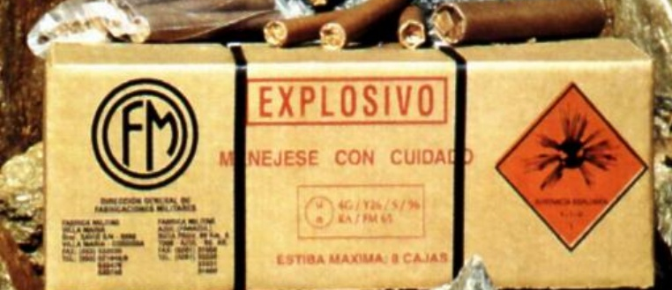
7. Acondicionamiento y embalaje
No estarán impregnados con sustancias inflamables.
Uniones que impidan la pérdida de explosivos.
Envases destinados a explosivos
Fajas impresas visibles desde cualquier ángulo EXPLOSIVOS y MANEJESE CON CUIDADO.
Etiquetas pegadas o impresas, bien visibles de cualquier ángulo, de las siguientes características:
Ejemplo para explosivos Clase C-1, excepto agentes de voladura Tipo C -1g.
I- Número de registro de explosivo.
II- "Explosivo con nitroglicerina" o "Explosivo sin nitroglicerina" según corresponda.
III- Fabricante.
IV- Marca del explosivo.
V- Clasificación.
VI- "Peso bruto" y "Peso neto".
VII- "Industria Argentina" o del país de origen.
VIII- Mes y año de fabricación.

Slide 49

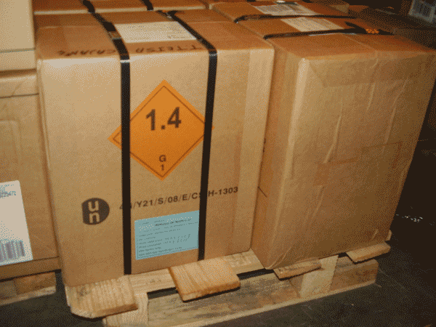
7. Acondicionamiento y embalaje
Condiciones de los CAJONES
Mejor estibamiento largo/ancho ≈ N° entero.
  No existencia de separaciones o intersticios entre las tablas del cajón.
  No tendrán elementos de hierro en contacto con el explosivo.
  Si tiene tapa articulada sistema de articulación + cierre serán de material no chisposo (cobre, bronce, aluminio, etc.).
  Cajón vacío resistir sin deformarse una carga uniformemente distribuida de 600kg durante 24 horas.
Condiciones de los CAJAS DE CARTON CORRUGADO
Ser de doble cara, resistentes a la humedad y estarán firmemente adheridas a la hoja corrugada mediante un adhesivo resistente a la humedad.

Slide 50
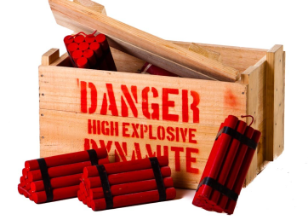
7. Acondicionamiento y embalaje
Condiciones de los BARRILES Y CUÑETES DE MADERA
Las uniones no deberán mostrar separaciones o intersticios.
Los envases no tendrán elementos de hierro
en contacto con el explosivo.
Condiciones de los CUÑETES METALICOS
Construidos de un material que no sea atacado por el explosivo a contener.
Condiciones de los CUÑETES PLASTICOS PARA POLVORA
De material que ofrezca suficiente rigidez.
No tendrán cantos vivos o agudos.

Slide 51
1. Definición de explosivos
2. Clasificación
3. Requisitos
4. Importación y exportación
5. Comercialización
6. Transporte
7. Acondicionamiento y embalaje
8. Empleo y uso
9. Almacenamiento
10. Destrucción de explosivos
11. Disposiciones generales
12. Aplicación en la Ingeniería Civil
13. Elementos de protección del personal
Contenido

Slide 52
8. Empleo y uso
Persona o entidad autorizada por: REGISTRO NACIONAL DE ARMAS.
la que al considerarla tendrá en cuenta la solvencia moral del solicitante, su capacidad técnica y la justificación del uso.
No inscriptas
autorización especial
El empleo se hará bajo la dirección del titular de la autorización o una persona encargada por éste, llamado ENCARGADO DE VOLADURAS
Deberá saber leer y escribir castellano y conocer esta reglamentación.
Condiciones:
Ser mayores de18 años de edad.
Poseer buena conducta.
Ser de no dudosa aptitud mental y física para esta finalidad.
No ser propensas al alcoholismo ni al uso de drogas.
Personas que manejen explosivos

Slide 53

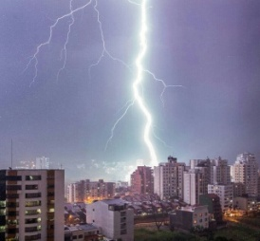
8. Empleo y uso
QUEDA PROHIBIDO:
El empleo de explosivos deteriorados (se deben destruir).
-Llevar a la zona de voladura una cantidad de explosivos mayor que la necesaria.
Si sobran se los devolverá al polvorín ANTES de efectuar la voladura.
No se cargarán ni dispararán voladuras durante o al aproximarse tormentas eléctricas.
Todo accidente, siniestro, robo, sustracción o extravío ocurrido en conexión con el uso de explosivos, deberá ser informado detalladamente a el REGISTRO NACIONAL DE ARMAS dentro de las 48 hs.

Slide 54
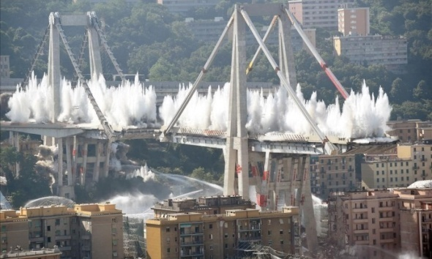


8. Empleo y uso
Para efectuar voladuras dentro de ZONAS URBANIZADAS se solicitará autorización a las autoridades municipales correspondientes.
SÓLO personal vinculado al trabajo.
ZONA DE VOLADURA
Caminos de acceso clausurados y bajo vigilancia.
Presenta
Explosivos colocados en pilas separadas a no menos
de 10m de barreno más próximo a ser cargado.
ÁREA DE SEGURIDAD
QUEDA PROHIBIDO:
— Fumar.
— Cualquier fuente de ignición, excepto las necesarias para realizar las voladuras.
— Toda actividad no relacionada con la preparación de los barrenos y su carga.
Área considerada PELIGROSA por el encargado de voladuras en función de:
Material a ser volado.
Cantidad y tipos de explosivos.
Tipo y ubicación de la voladura.
Cantidad, profundidad y espaciamiento de los barrenos.

Slide 55
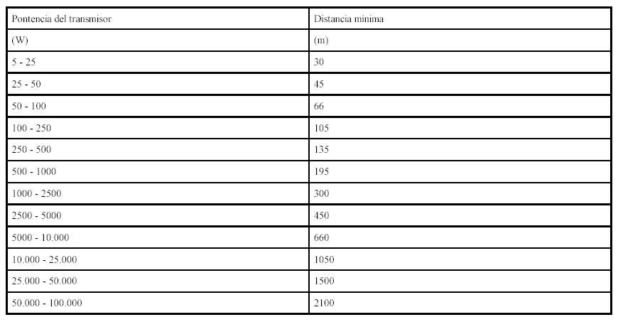
8. Empleo y uso
Voladuras en proximidades de transmisores de alta frecuencia
Artículo 279. — No se realizarán voladoras con detonadores eléctricos a menores distancias de los transmisores fijos o móviles de amplitud modulada que las indicadas a continuación:

Slide 56
1. Definición de explosivos
2. Clasificación
3. Requisitos
4. Importación y exportación
5. Comercialización
6. Transporte
7. Acondicionamiento y embalaje
8. Empleo y uso
9. Almacenamiento
10. Destrucción de explosivos
11. Disposiciones generales
12. Aplicación en la Ingeniería Civil
13. Elementos de protección del personal
Contenido

Slide 57
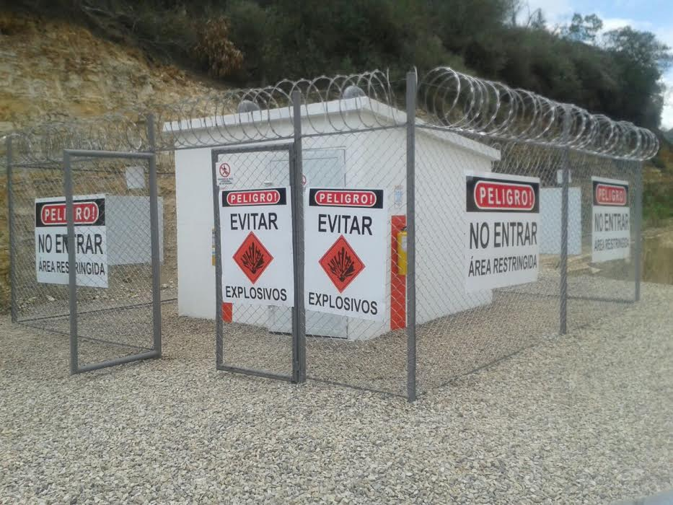
9. Almacenamiento
Solamente se almacenarán explosivos en POLVORINES
Habilitados por la D.G.F.M. (DIRECCIÓN GENERAL DE FABRICACIONES MILITARES)
No tendrán sistema de calefacción a fuego directo, vapor o electricidad.
Sólo radiadores de agua caliente.
La caldera deberá estar a no menos de 30 metros de distancia
FUNCIONES:
a) Disminuir cambios bruscos de temperatura y mantener la misma en ciertos limites.
b) Ambiente seco y ventilado.
c) Disminuir las posibilidades de siniestros.
d) Evitar sustracciones.
CLASES:
Tipo 'A': Almacenan más de 50 kg de explosivos.
Tipo 'B': Hasta 50 kg de explosivos.
Tipo 'C': Polvorines móviles.
Tipo 'E': Polvorines especiales (semienterrados, enterrados, etc.)
En lo posible los polvorines tendrán únicamente iluminación natural.

Slide 58

9. Almacenamiento
El encargado del polvorín
Será informado de las clases de explosivos depositados, sus características y las precauciones que se deben adoptar para su manejo.
No recibirán cargamentos de explosivos si no pueden ser almacenados al momento de su llegada.
Personal
En caso de siniestros, comunicará la novedad a la D.G.F.M. dentro de las 48 hs.
Deberá estar presente cada vez que en el polvorín se realicen movimientos de explosivos.
PROHIBIDO:
Ingresar con calzados metálicos.
Ingresar más personas que las imprescindibles para el movimiento de los explosivos.
Estar bajo los efectos de bebidas alcohólicas, o narcóticos.
Fumar , llevar encima cigarrillos, fósforos, armas o cualquier elemento capaz de producir fuego o chispa.

Slide 59
1. Definición de explosivos
2. Clasificación
3. Requisitos
4. Importación y exportación
5. Comercialización
6. Transporte
7. Acondicionamiento y embalaje
8. Empleo y uso
9. Almacenamiento
10. Destrucción de explosivos
11. Disposiciones generales
12. Aplicación en la Ingeniería Civil
13. Elementos de protección del personal
Contenido

Slide 60
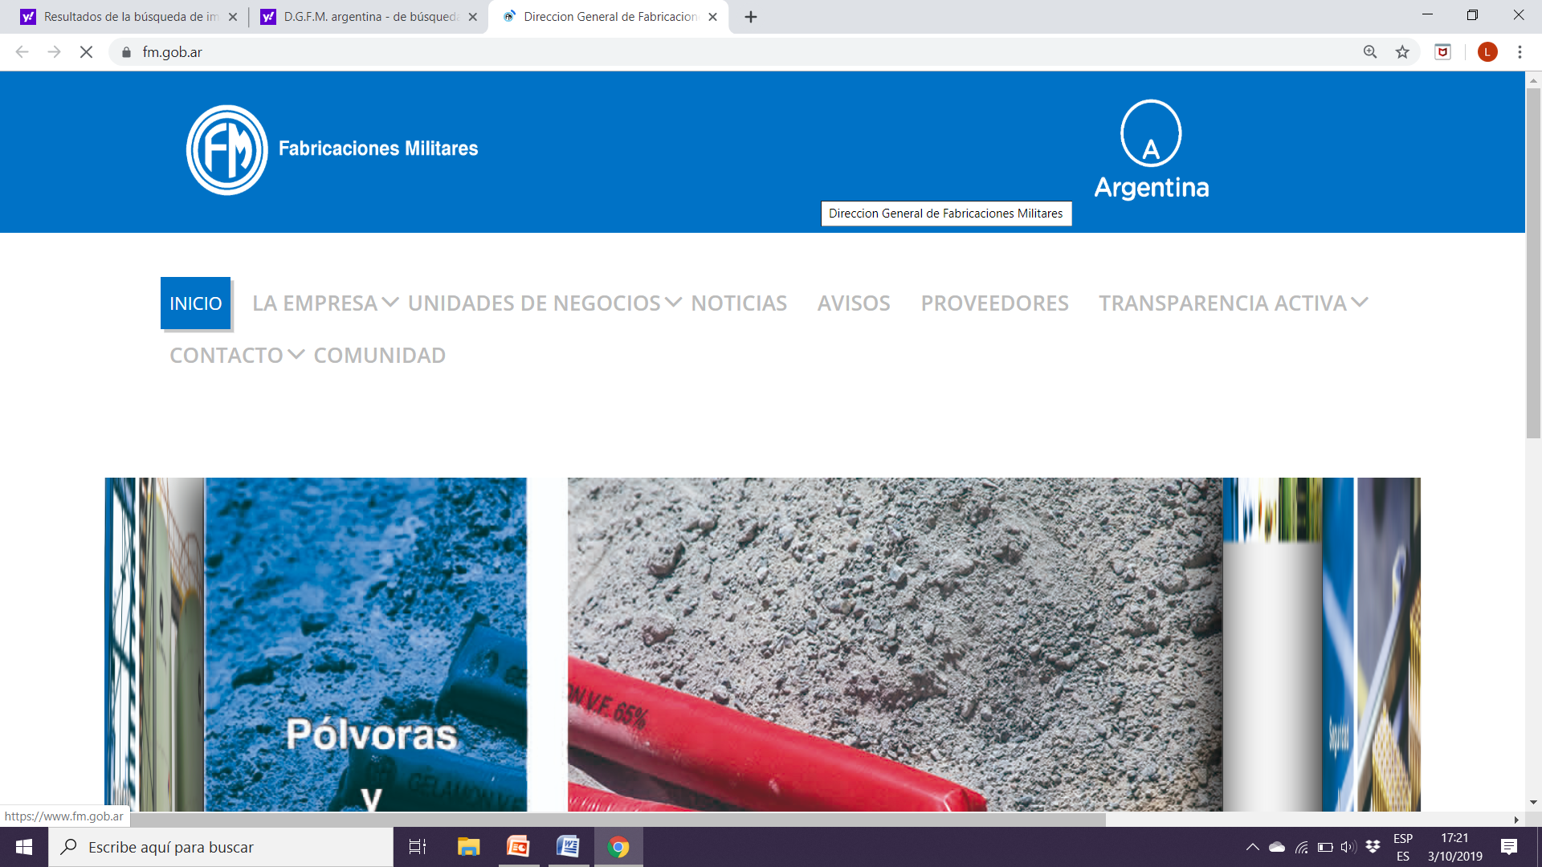
10. Destrucción de explosivos
PREVIO
solicitar autorización a la D.G.F.M (DIRECCIÓN GENERAL DE FABRICACIONES MILITARES)
Cuando los explosivos a destruir, por su cantidad o estado requieran tomar decisiones excepcionales, se consultará, previamente, al fabricante o en su defecto a la D.G.F.M.
Las operaciones de destrucción se realizarán en sitios suficientemente ALEJADOS de edificios, ferrovías, carreteras y lugares de reunión de gente.
No debe destruirse más de una clase de explosivos por vez.
Una vez finalizada la operación de destrucción se verificará que no hayan quedado explosivos sin destruir en la zona utilizada.

Slide 61
1. Definición de explosivos
2. Clasificación
3. Requisitos
4. Importación y exportación
5. Comercialización
6. Transporte
7. Acondicionamiento y embalaje
8. Empleo y uso
9. Almacenamiento
10. Destrucción de explosivos
11. Disposiciones generales
12. Aplicación en la Ingeniería Civil
13. Elementos de protección del personal
Contenido

Slide 62
11. Disposiciones generales
D.G.F.M organiza:
Explosivos abandonados
Sistema de fiscalización e inspección
La D.G.F.M. tomará posesión y los distribuirá entre los organismos oficiales que los necesiten, los venderá o procederá a su destrucción.
El personal deberá proporcionar a los inspectores la documentación y suministrando los datos y elementos requeridos.
Inspección y fiscalización
Deberán ser denunciados inmediatamente.
Además informará por carta certificada a la D.G.F.M. dentro de las 48 hs.
Sustracciones, extravíos,
pérdidas y accidentes

Slide 63
1. Definición de explosivos
2. Clasificación
3. Requisitos
4. Importación y exportación
5. Comercialización
6. Transporte
7. Acondicionamiento y embalaje
8. Empleo y uso
9. Almacenamiento
10. Destrucción de explosivos
11. Disposiciones generales
12. Aplicación en la Ingeniería Civil
13. Elementos de protección del personal
Contenido

Slide 64
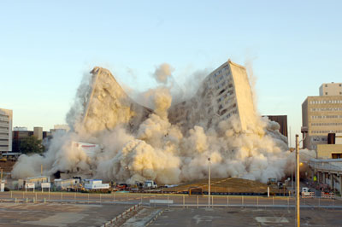
12. Aplicación en la Ingeniería Civil
DEMOLICIONES CON EXPLOSIVOS
Se basa en DEBILITAR o ELIMINAR apoyos o puntos estructurales críticos de la estructura, para así provocar su desequilibrio y, como consecuencia, su caída en una dirección predeterminada.
Se colocan pequeñas cargas explosivas (generalmente menores a 50 g).
Riegos:
Proyección de fragmentos volantes.
Vibraciones.
Fallas de disparo (tiros prematuros o retardados).
Medidas de seguridad:
Medidas de seguridad:
Cargas de explosivo cubiertas con protecciones adecuadas:
bandas de goma, redes, etc. para evitar proyecciones.
Formación de polvo rociar con agua.
Área circundante evacuada e inspeccionada antes del disparo.
Existencia de edificios Se aconseja efectuar un estudio vibrográfico.
Interrumpir los suministros de agua, gas y electricidad .
Sirena, silbato o pequeño disparo superficial con dinamita para advertir.

Slide 65
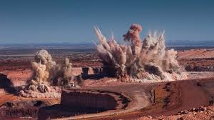
12. Aplicación en la Ingeniería Civil
EXCAVACIONES CON EXPLOSIVOS
Etapas para neutralizar riegos:
1- Preparación de la zona de voladura:
Zona únicamente se encuentra personal vinculado al trabajo que se realiza, sus caminos de acceso quedan clausurados .
Dentro de la zona de voladura se demarca un “área de
seguridad” (encargado de voladura).
Se deja un factor de seguridad ante que ocurriera una voladura anormal.
Si el área tuvo otros disparos, se inspecciona la existencia de explosivos sin detonar.
Antes de la voladura:
-Personal ubicado a los 360º a una distancia considerable del área de voladura.
-Refugio adecuado para el personal o el equipo que permanece en esa área.
-Sistema comunicaciones y de señales.

Slide 66
13. Aplicación en la Ingeniería Civil
EXCAVACIONES CON EXPLOSIVOS
Etapas para neutralizar riegos:
2- Regreso al área de voladura:
Transcurrir un tiempo suficiente para que se hayan despejada el humo, el polvo y los gases de la explosión.
3-Gases:
Los gases de la dinamita incendiada son muy tóxicos.
Vital importancia el período de espera entre el disparo y el regreso al lugar de voladura. Se utiliza:
-Sistema de ventilación.
-Rocío con agua el frente de voladura.
4-Barrenos no explosionados:
Especialista debe conocer cómo manejarlo con seguridad y cómo evitar su repetición.
Evitar la utilización de palas mecánicas en la zona.

Slide 67
13. Aplicación en la Ingeniería Civil
EXCAVACIONES CON EXPLOSIVOS
5- Barrenos incendiados o demorados:
Existencia de barrenos no explosionado originan "explosión demorada".
Si se observa o se sospecha de la presencia de una carga incendiada, ninguna persona podrá acercarse a ella por el lapso de una hora.
6-Vibraciones producidas por la voladura:
Nuestra legislación describe el empleo de instrumental (artículo 283 del Decreto Reglamentario 302/83, de la Ley Nacional de Armas y Explosivos 20429).

Slide 68
Tipos de fallas
TIRO RETARDADO: Es el que no sale a su tiempo o junto con el resto de una tanda.
TIRO SOPLADO: Es un tiro que sale sin “fuerza”, no hay rotura ni empuje adecuado del material.
TIRO CORTADO: Es un tiro que no sale por falla de cualquiera de los elementos principales: iniciador, guía o explosivo.
Procedimiento ante una falla:
Esperar un tiempo prudencial (aprox. 30 minutos).
Retirar a todo el personal no vinculado a la eliminación de tiros fallados.
Dar parte inmediato del problema al Jefe de Sección y a todo el personal que trabaja en el sector.
Eliminar los tacos quedados con chorro de agua, o colocarles un
nuevo cebo y volverlos a disparar.
Recoger todo resto de explosivo.

Slide 69
1. Definición de explosivos
2. Clasificación
3. Requisitos
4. Importación y exportación
5. Comercialización
6. Transporte
7. Acondicionamiento y embalaje
8. Empleo y uso
9. Almacenamiento
10. Destrucción de explosivos
11. Disposiciones generales
12. Aplicación en la Ingeniería Civil
13. Elementos de protección del personal
Contenido

Slide 70
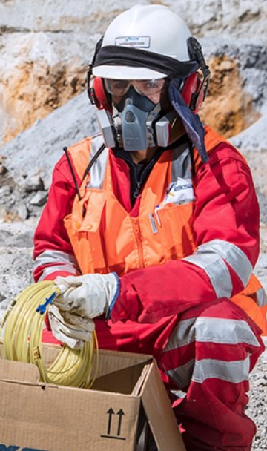
13. Elementos de protección del personal
Casco
Lámpara.
Orejeras.
Visera retráctil.
Extensiones posteriores para proteger la nuca.
Protección ocular y facial
Antiparras.
Casco con visera retráctil.
Protectores auditivos
Protector auditivo para casco (tipo copa).
Una detonación de 1kg de explosivo a una distancia de 1m genera un ruido inicial superior a los 250 decibeles (teniendo en cuenta la atenuación del aire).
Protección de vías respiratorias
Mascaras con filtros.

Slide 71
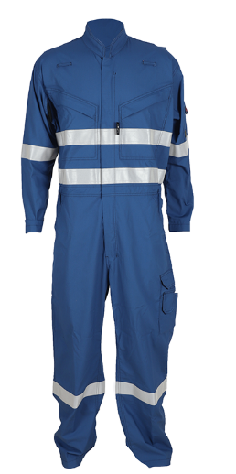
13. Elementos de protección del personal
Protección de pies
Calzado de seguridad con punta metálica.
Ropa
Traje de material ignifugo y antiestática.
Chaleco refractario.

Slide 72
Bibliografía
LEY NACIONAL DE HIGIENE Y SEGURIDAD DEL TRABAJO: 19.587 - decreto 911/96 articulo 141.
LEY NACIONAL DE ARMAS Y EXPLOSIVOS Nº 20.429 -Decreto Nº 302
Seguridad en operaciones de explosivos en minas y petroleras. (GONZÁLEZ Santiago ,2009).
Uso de explosivos en obras de ingeniería civil. Universidad Nacional Autónoma de México
Manual práctico de voladura. EXSA

Slide 73
¡MUCHAS GRACIAS!

